Slide 1

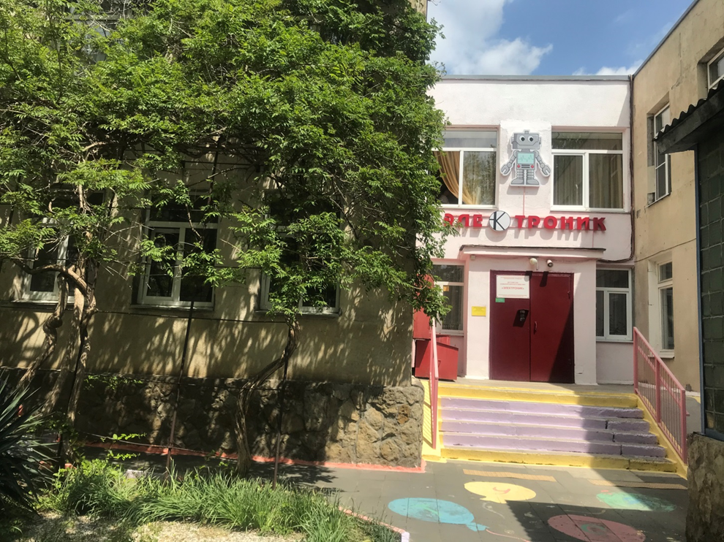
МБДОУ детский сад № 81 г. Новороссийск
фотохроника
Итоги
2020-2021 года

Slide 2


Достижения МБДОУ детского сада № 81 г. Новороссийск
фотохроника
Итоги
2020-2021 года

Slide 3

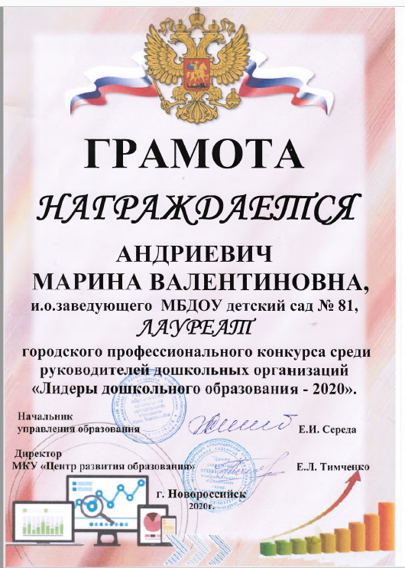
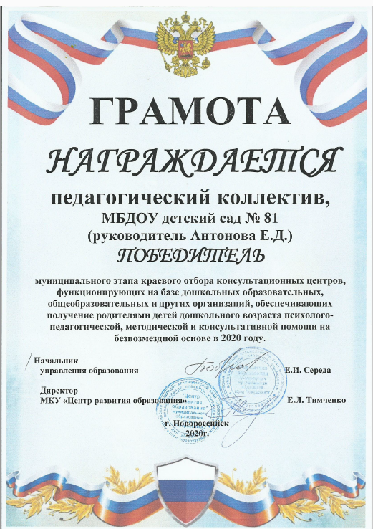
Достижения педагогов в городских конкурсах

Slide 4
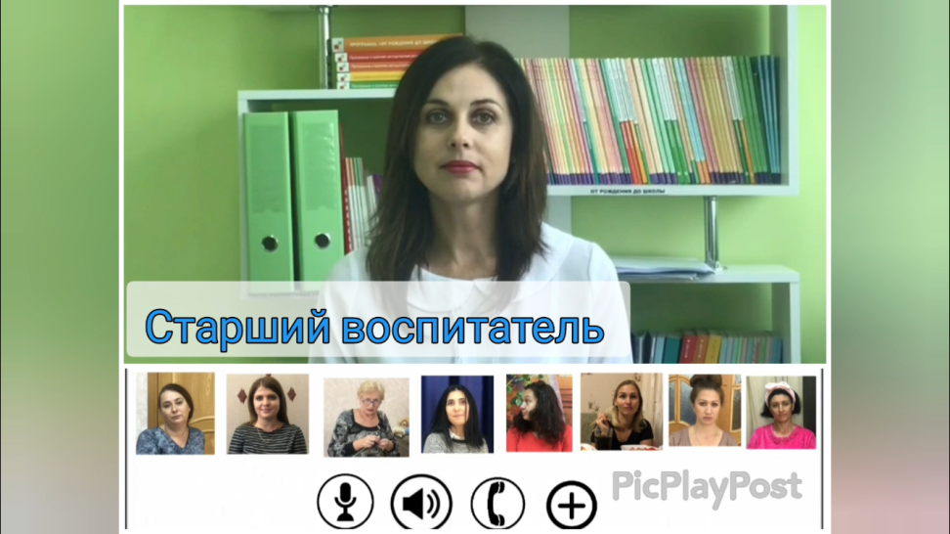
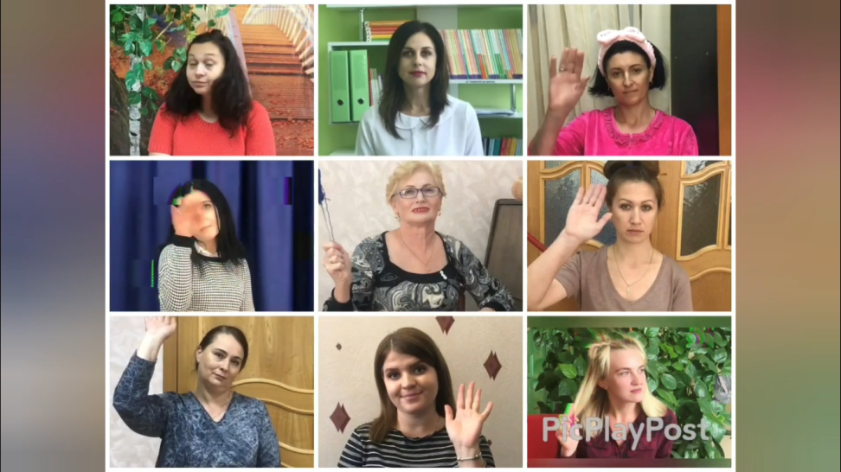
Достижения педагогов в городских конкурсах
«Бархатный сезон 2020»
Лауреат II степени

Slide 5

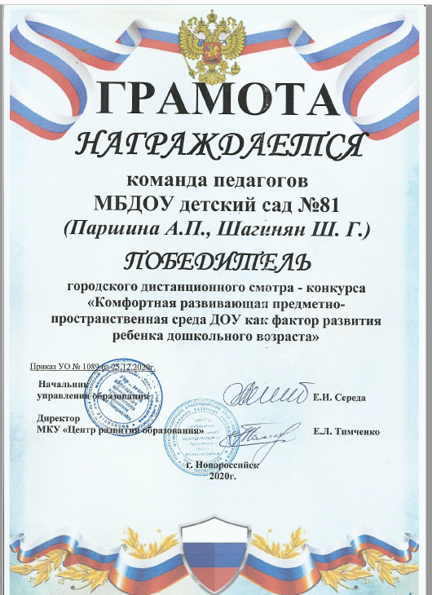
Достижения педагогов в городских конкурсах

Slide 6
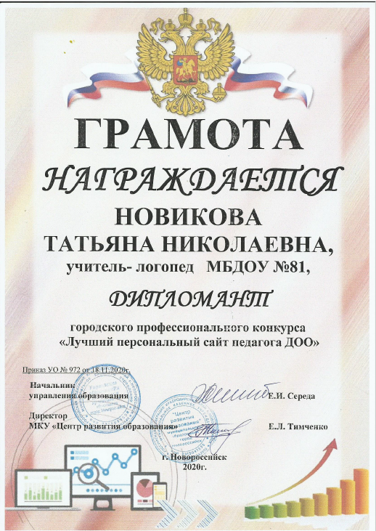
Достижения педагогов в городских конкурсах

Slide 7


Достижения педагогов в региональных конкурсах

Slide 8


Достижения воспитанников в городских конкурсах

Slide 9
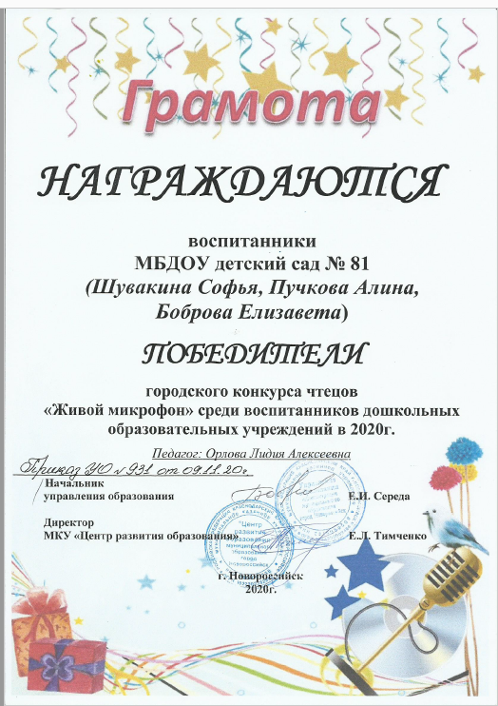

Достижения воспитанников в городских конкурсах

Slide 10
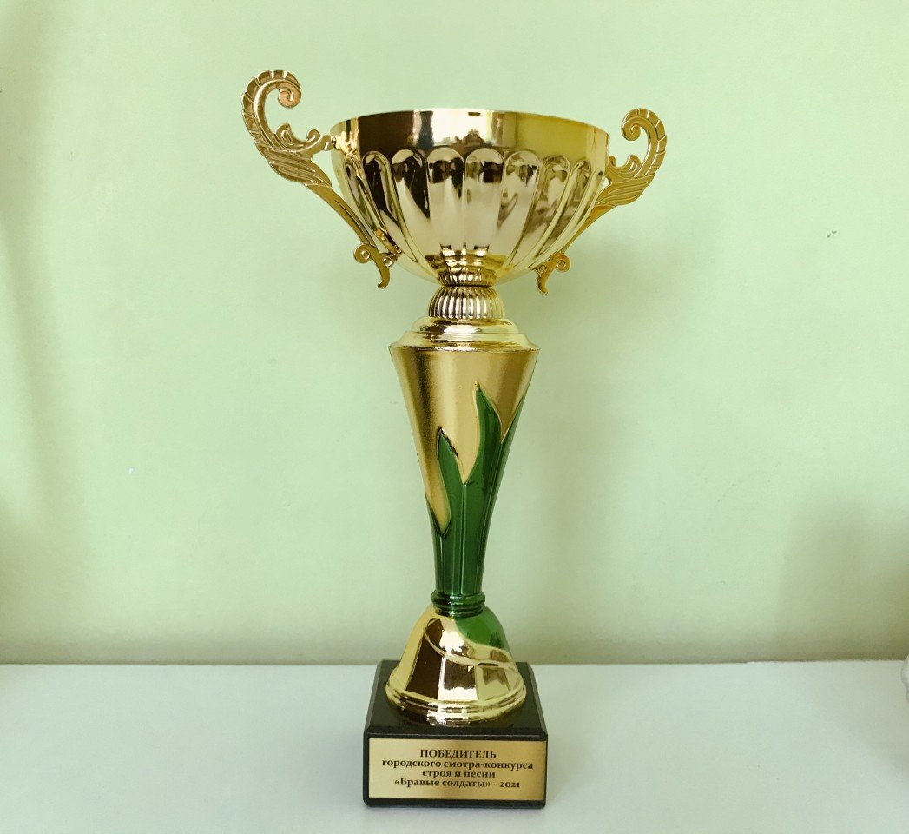
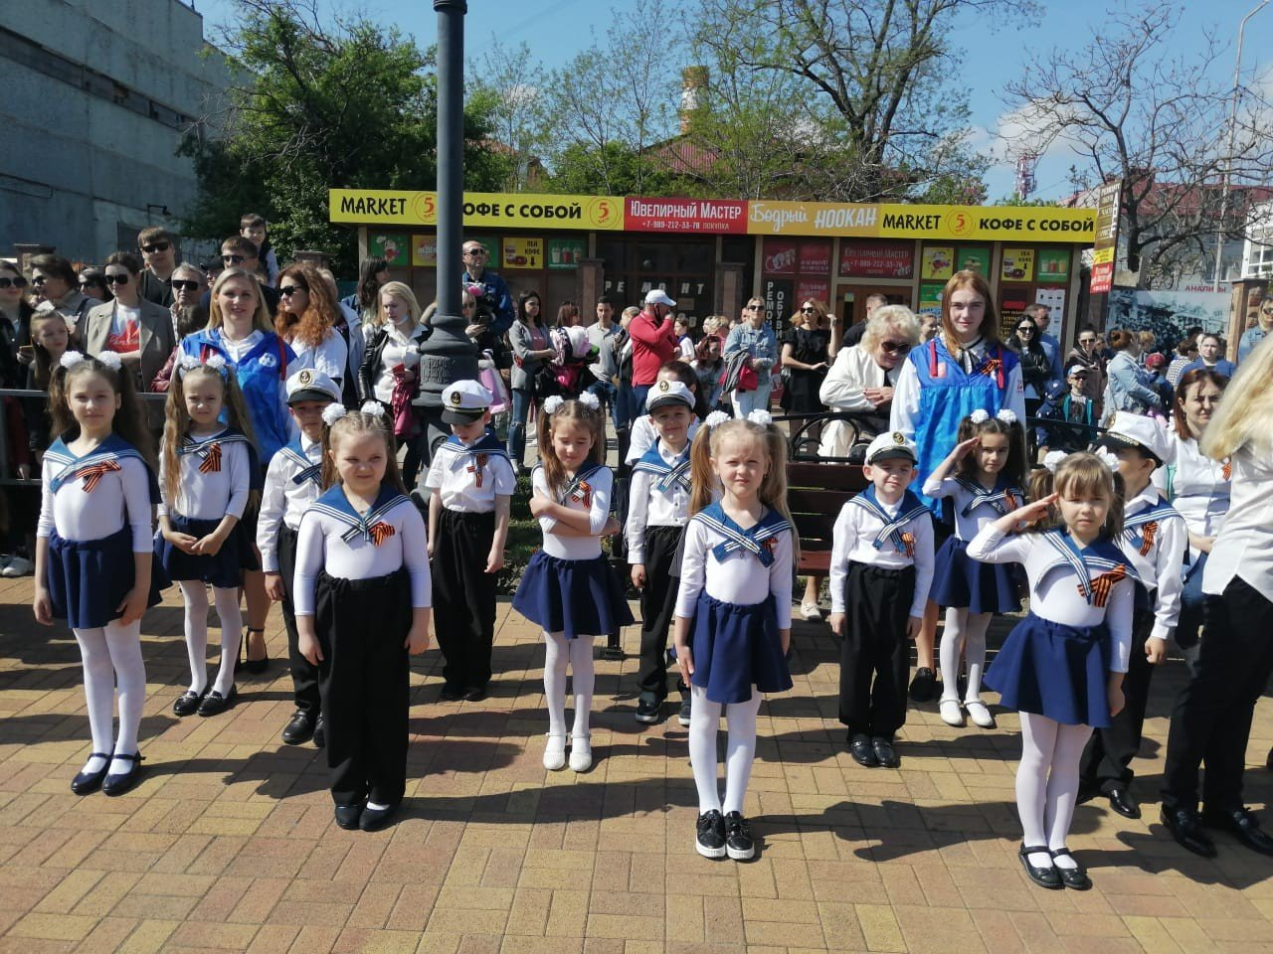
Достижения воспитанников
ПОБЕДИТЕЛИ
Городского смотра-конкурса «Бравые солдаты»

Slide 11
Участники детских городских конкурсов
«Юные конструкторы и проектировщики»
«Театр и дети»

Slide 12

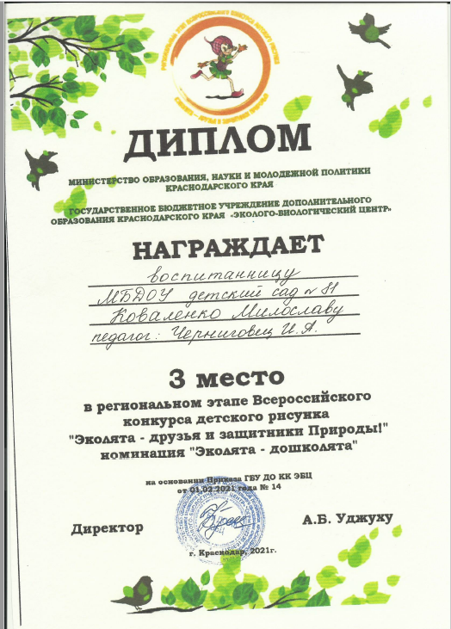
Достижения воспитанников в краевых конкурсах

Slide 13


Достижения воспитанников в интернет-конкурсах

Slide 14


Достижения коллектива в социально-значимых проектах

Slide 15
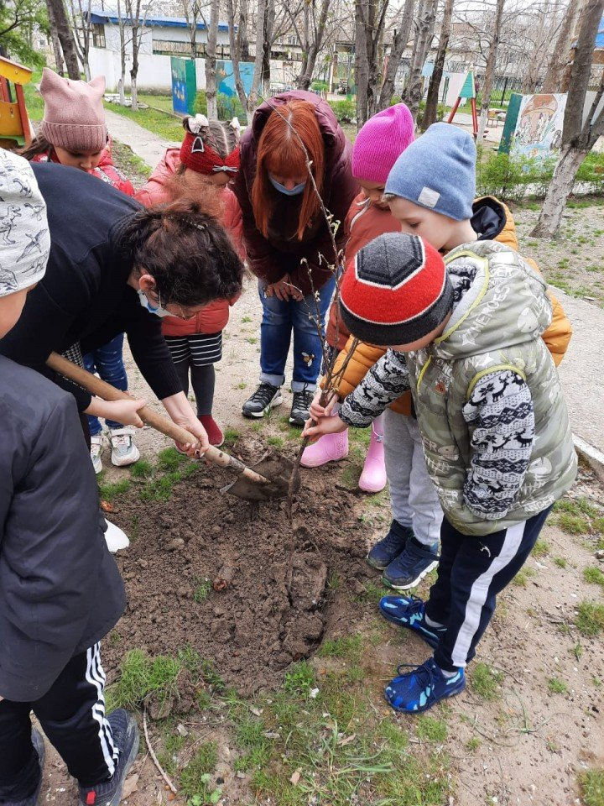
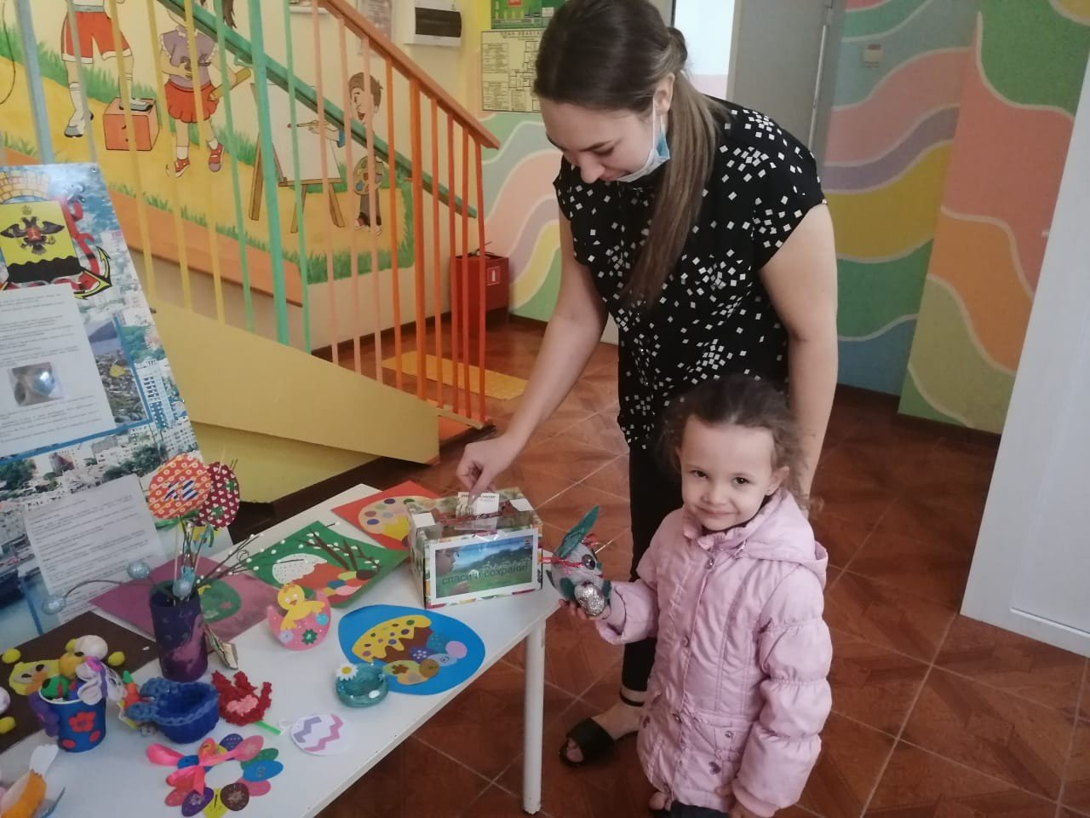
Участие коллектива в социально-значимых акциях
«Посади дерево»
«Спаси и Сохрани»

Slide 16
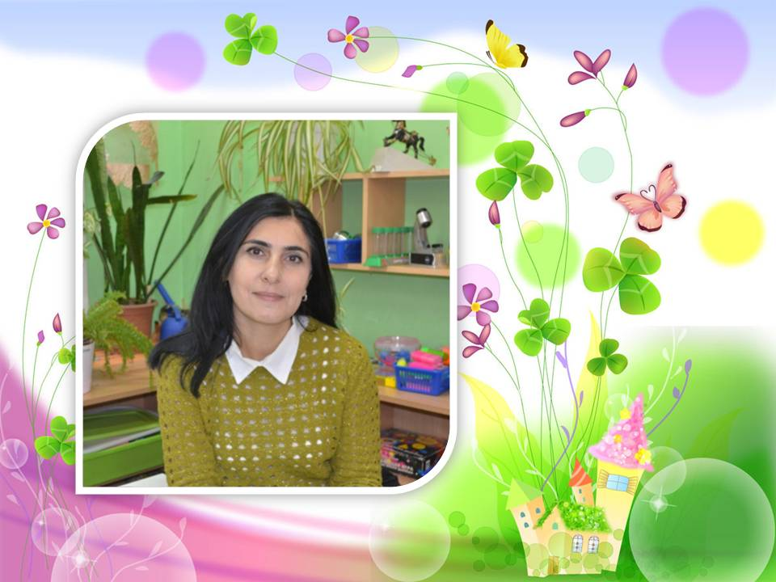
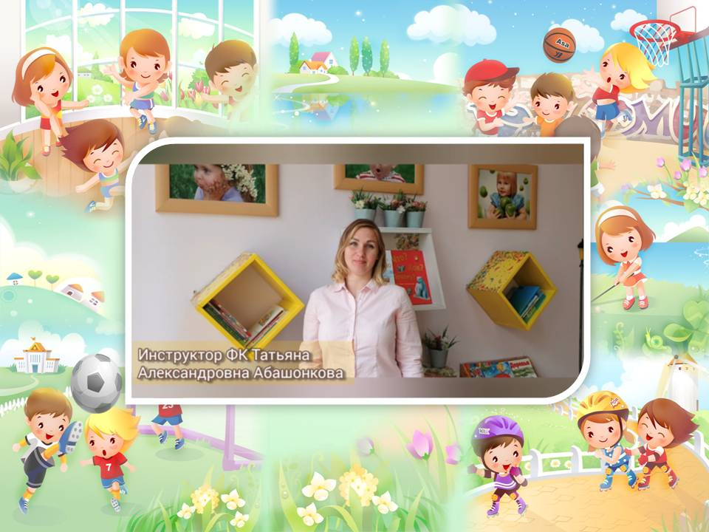

Первая квалификационная категория
Абашонкова Т.А.
Шагинян Ш.Г.
Паршина А.П.

Slide 17
Курсовая подготовка

Slide 18
Количество конкурсов
77 % от общего количества

Slide 19
Качество конкурсов (победители, призеры)

Slide 20
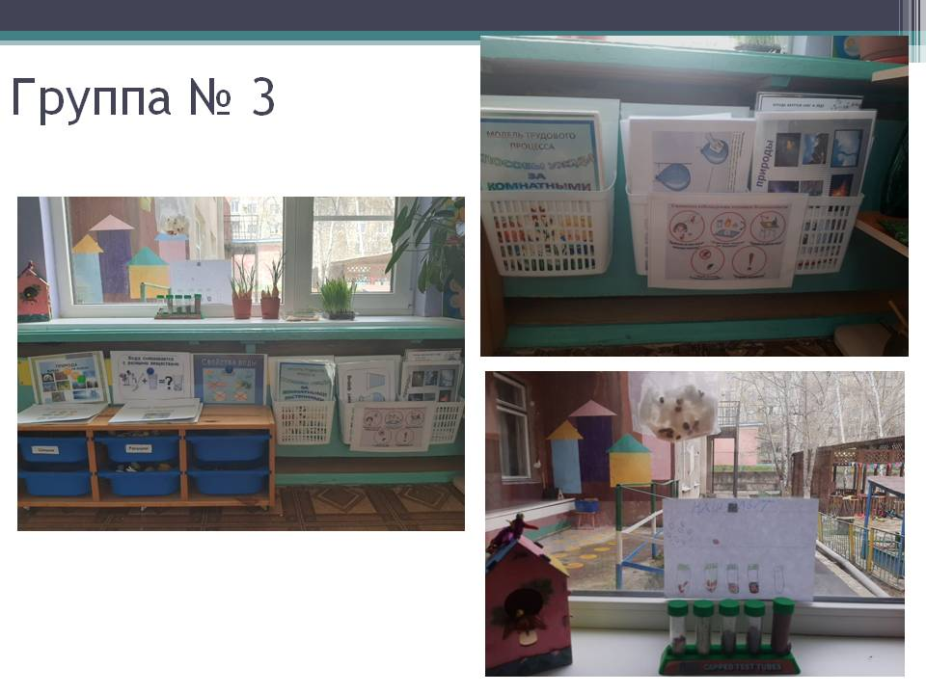
Лучшие центры «Науки и экспериментирования»
2020 год

Slide 21
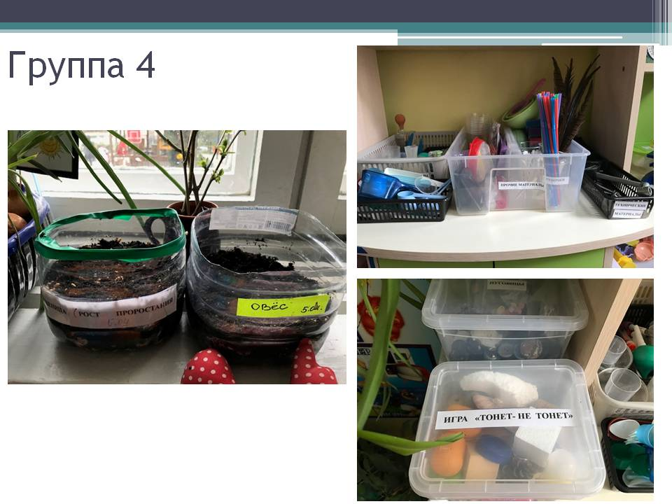
Лучшие центры «Науки и экспериментирования»
2020 год

Slide 22
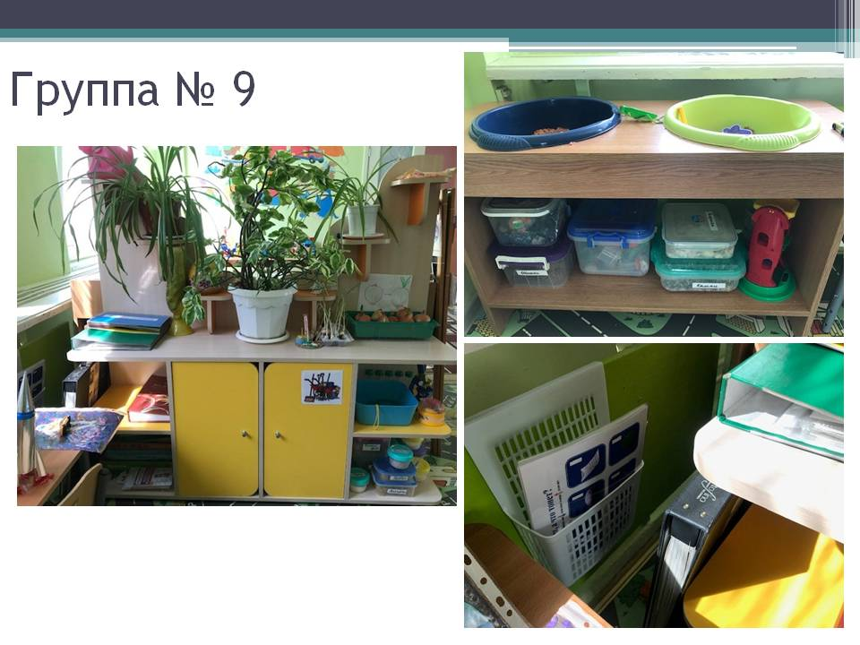
Лучшие центры «Науки и экспериментирования»
2020 год

Slide 23
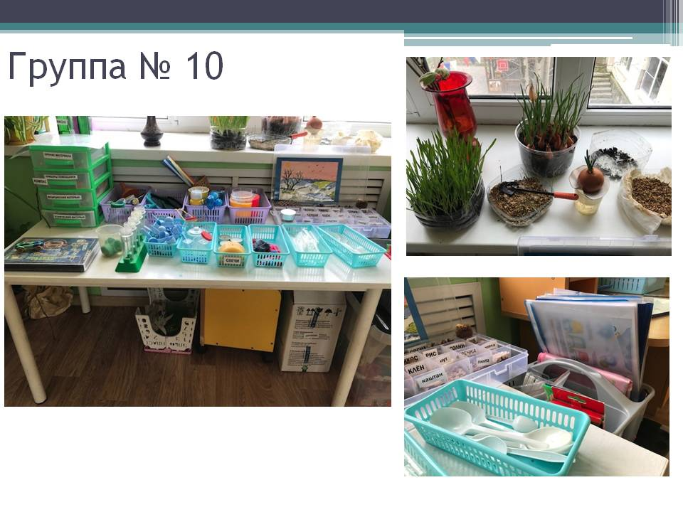
Лучшие центры «Науки и экспериментирования»

Slide 24
ПЕРСПЕКТИВА
ГРАНТ?..
Желаем успехов!

Slide 25
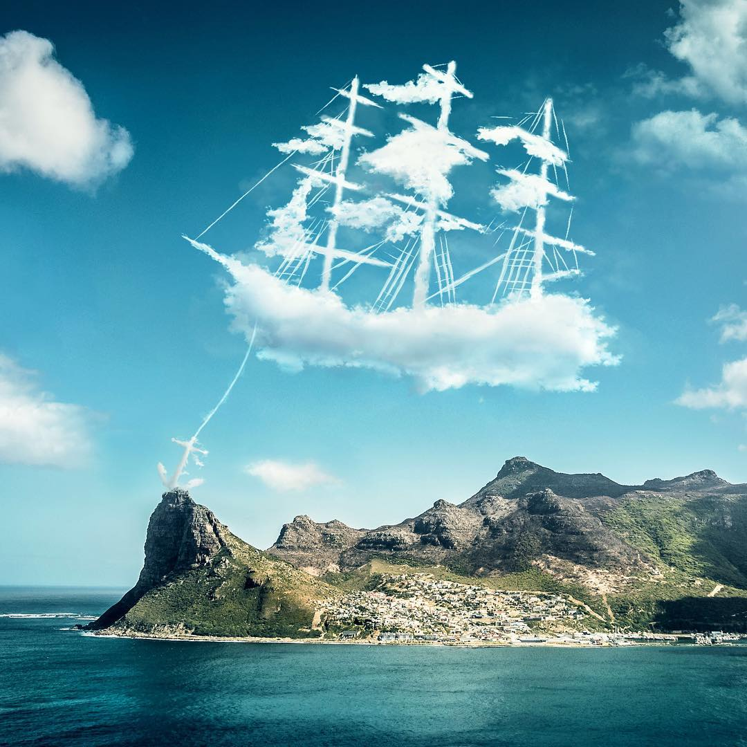
ПЕРСПЕКТИВА
Творческого вдохновения!
Желаем успехов!

